Slide 1
Institute Makedonia
Ungdoms- og videregående skole
Oppstart 2003
159 jenter og 174 gutter
Notes:
Bilde fra 2016. Gammelt bilde. Skolen er bygget rundt en forholdsvis liten firkantet tomt.

Slide 2
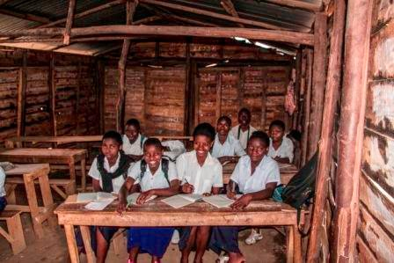
Små og mørke klasserom

Slide 3
Plankebygg som delvis blåste bort i en storm
Notes:
Dette er det eneste som fortsatt står igjen. Rektors kontor.

Slide 4
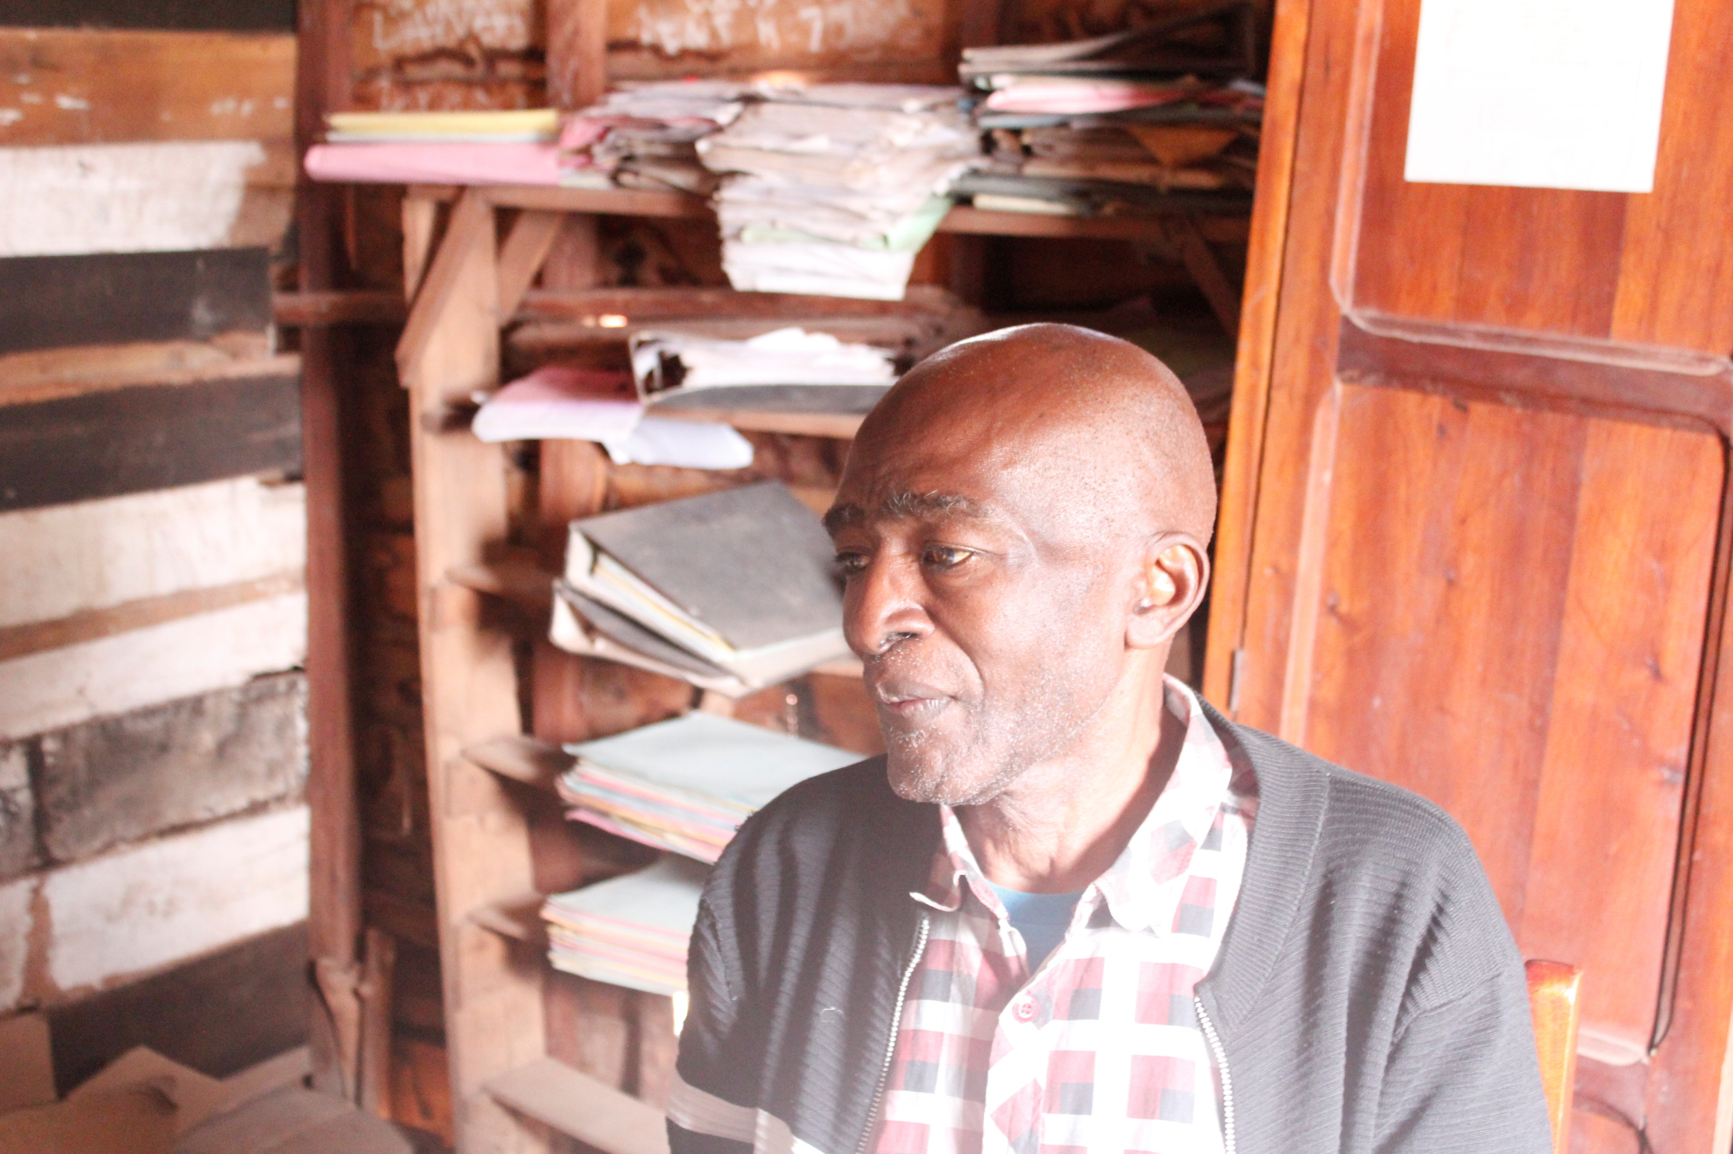
Rektor Lushombo Nyenyenzi

Slide 5
Startet opp i 2003 i rom på EP Makedonia – 25 elever
Året etter – flyttet til et lite bolighus
2009 kjøpte tomt
2018 murbygg med 2 klasserom i en etg.
2019 murbygg med 4 klasserom i en etg.
2019 oppstart murbygg i 3 etasjer, 2 rom i hver
Drømmen er at alle de 3 byggene skal få 3 etg.

Slide 6
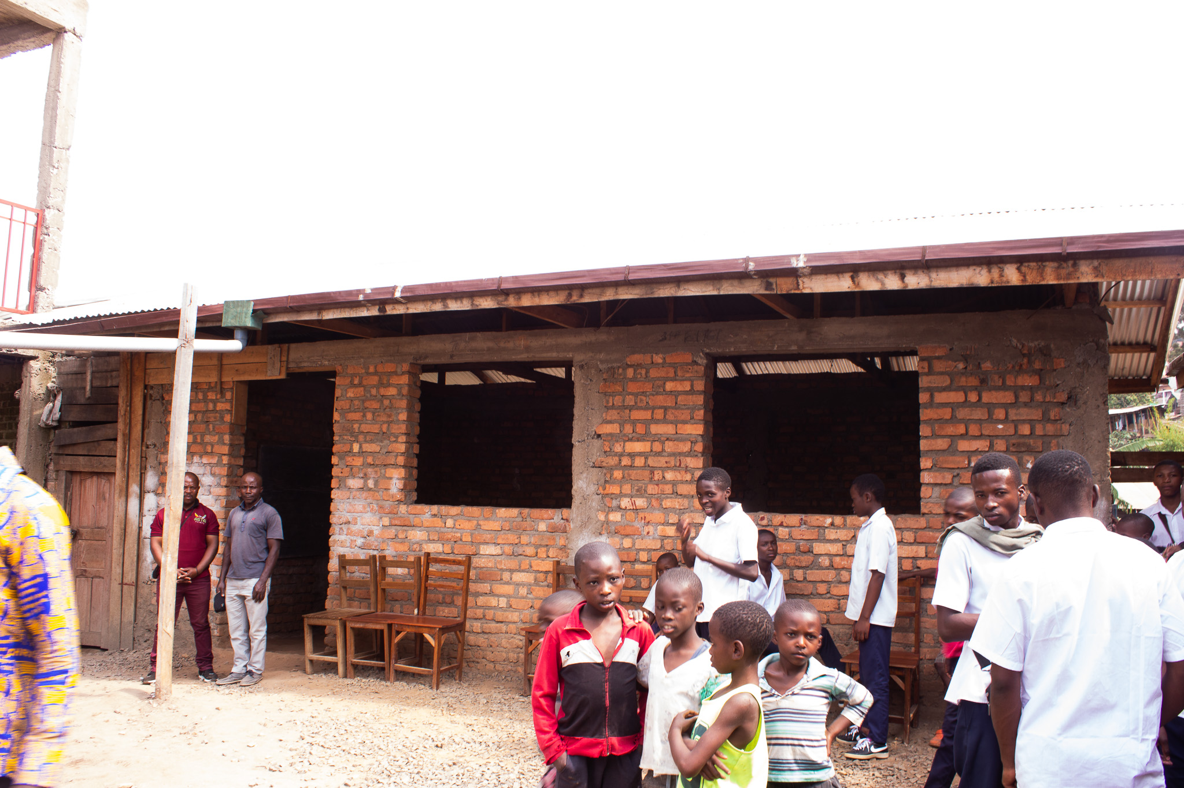
Murbygg med 2 klasserom som er i bruk Det mangler dører, vinduer og støpt gulv
Notes:
Mye som ikke er ferdig på dette bygget, men de 2 rommene er i bruk

Slide 7
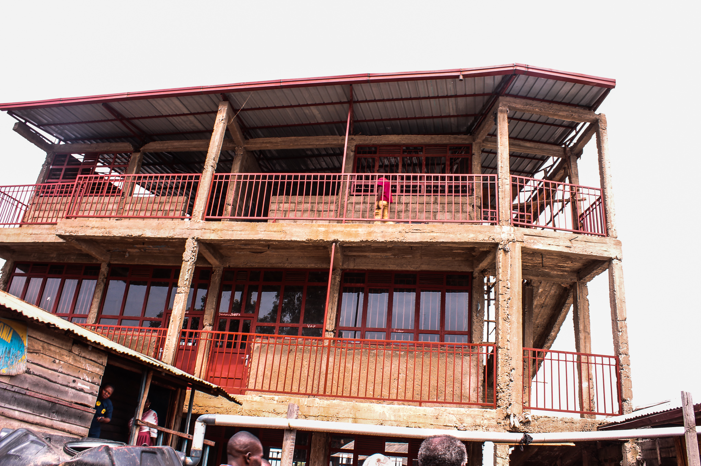
Murbygg i 3 etasjer med 2 klasserom i hver etasje. – bilde fra 2022
Notes:
I dette bygget med 6 klasserom holder de nå på med å pusse og male veggene og å gjøre gulv og vegger helt ferdig. Ser det gamle rektors kontor nede til venstre.

Slide 8
Klasserommene blir nå pusset og malt Håper det er ferdig februar 2024

Slide 9
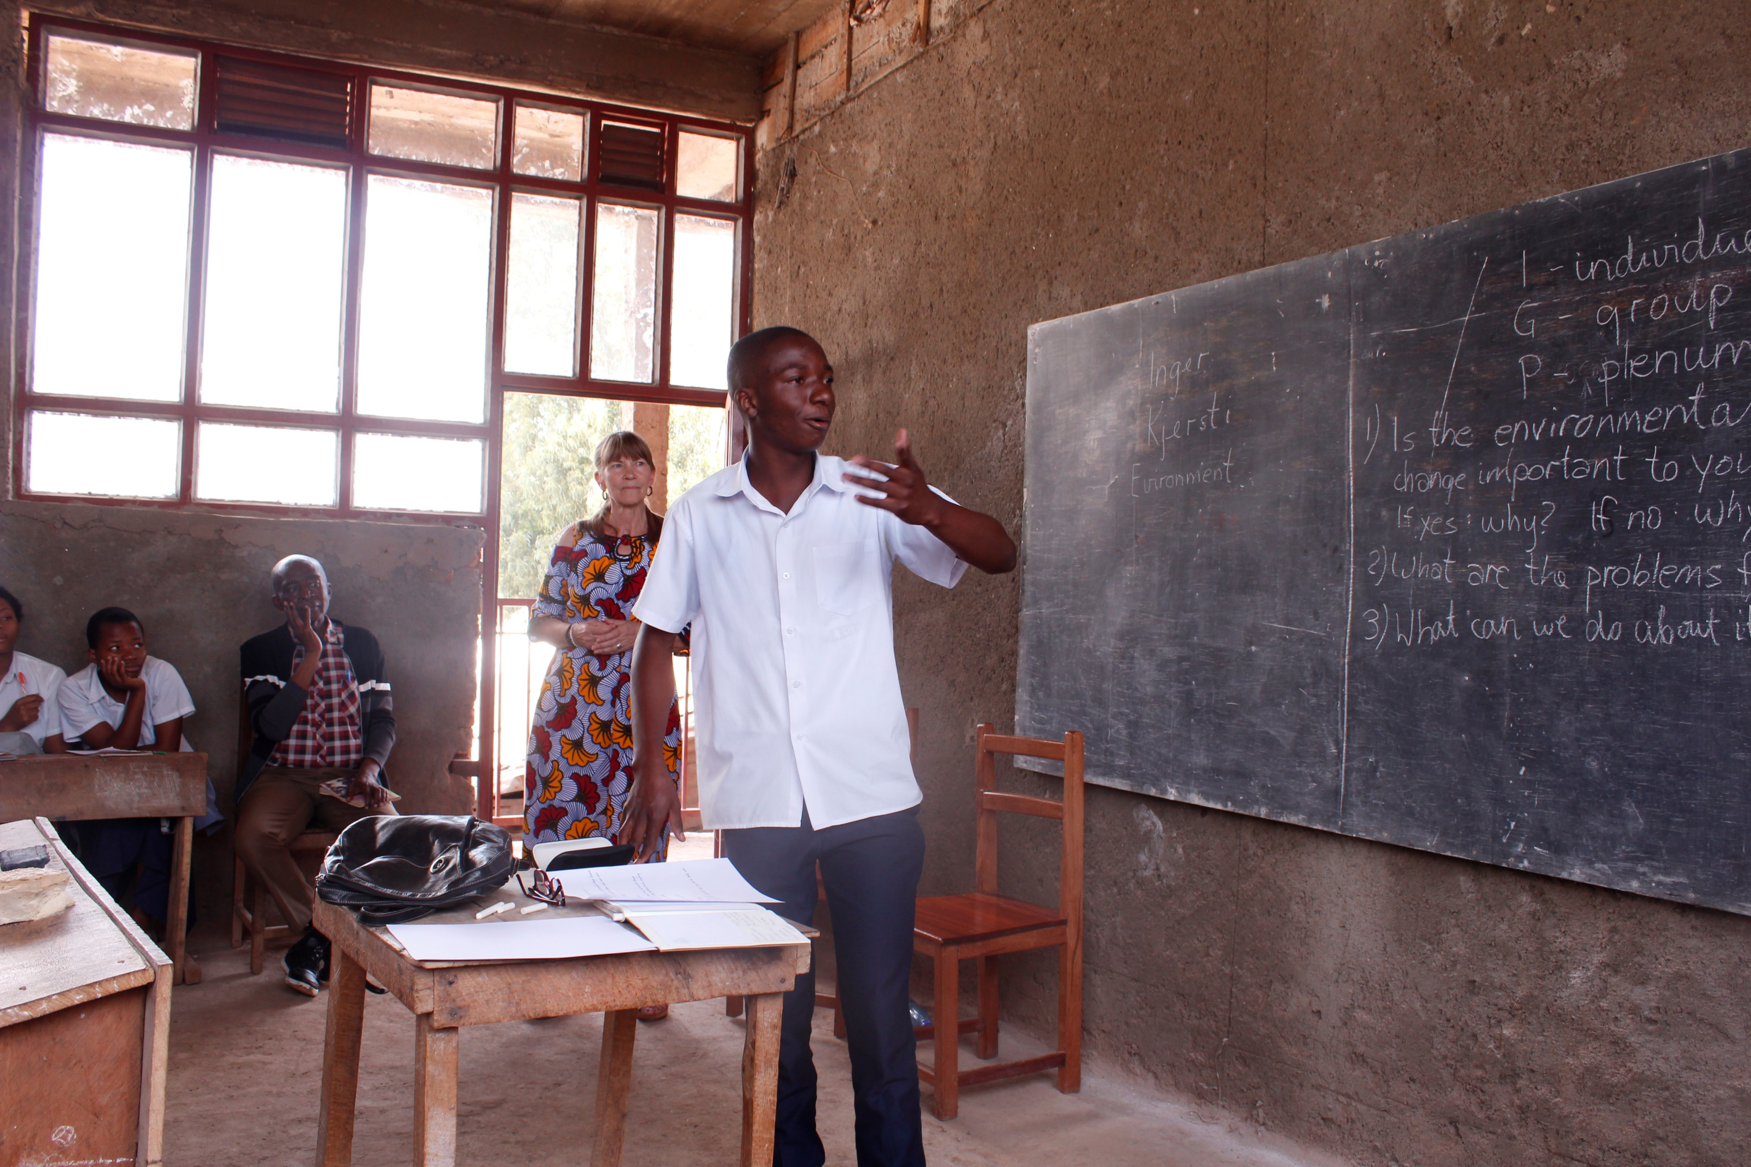
Gruppearbeid med fremlegging av gruppens resultat.

Slide 10
Arbeid våren 2023, så langt pengene rekker..
Den høye blokken:
Rekkverk på gesimer og i trappeoppgang
Dører og vindusrammer
Gulv i sokkeletasjen
Pusse og male klasserom innvendig
Pusse og male utvendig
Ordne trappeløpet
De to lave murbyggene
Manglende dører og vindusrammer
Gulv i to rom
Pusse og male innvendig og utvendig.
Annet:
Port inn til skoleområdet

Slide 12
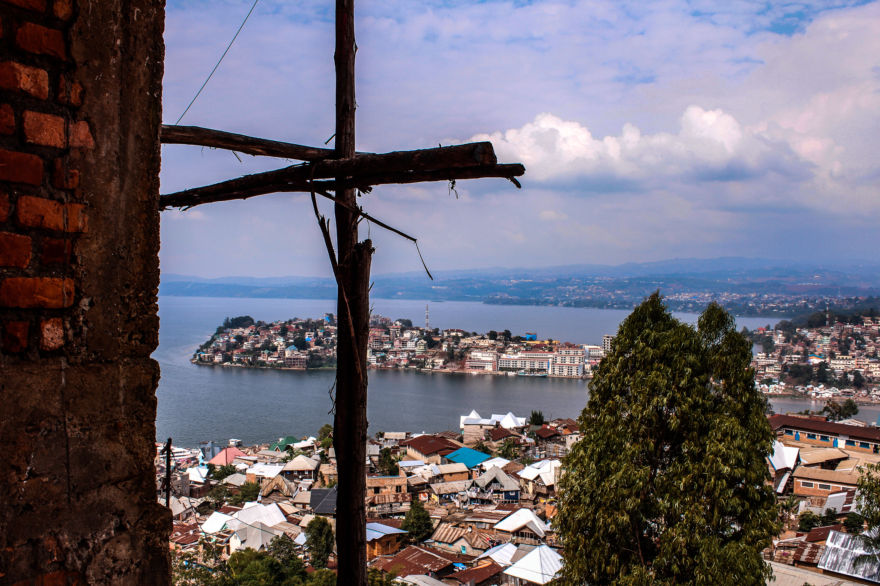
Institute Makedonia drømmer om at alle de 3 byggene skal ha 3 etg.
Bygges over lang tid med mange små bidrag.
Institute Makedonia ligger
høyt med flott utsikt.
Trenger støttemur.
Notes:
Støttemuren må vi ha på plass bak det som i dag er rektors kontor. Her er mye erosjon, og nylig gikk det et ras som tok flere bygg og 187 mennesker mistet livet. --Langsiktig plan, vet ikke om Urafiki kan klare å få ferdig 24 klasserom. Vi har andre prosjekter som vi jobber med også som vi skal høre mer om. Men vi holder på, og det er lov å drømme slik vi gjorde da vi startet med Kaaroho..

